Slide 1





Slide 2




Slide 3


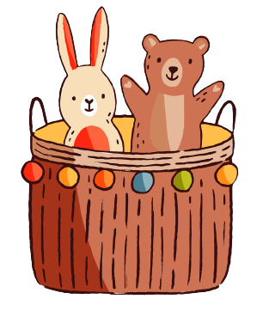
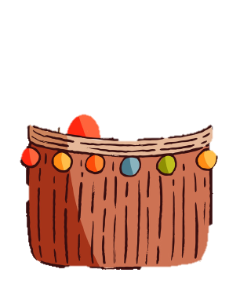
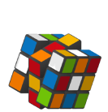

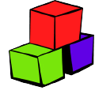


Slide 4
Muốn tìm số trung bình cộng của nhiều số ta làm như thế nào?
Muốn tìm số trung bình cộng của nhiều số, ta tính tổng của các số đó, rồi chia tổng đó cho các số hạng.

Slide 5
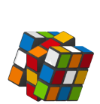
Tìm số trung bình cộng của các số 40 và 60.
Trung bình cộng của 40 và 60 là 50

Slide 6
Mẹ bán ngày đầu 5kg ngô nếp. Ngày thứ 2 bán được 7 kg ngô tẻ. Hỏi trung bình một này mẹ bán được bao nhiêu kg ngô?
Mẹ bán trung bình một ngày số ngô là;
(5 + 7) : 2 = 6 (kg)

Slide 7
Cảm ơn các bạn đã giúp tớ dọn dẹp phòng sạch nhé!

Slide 8

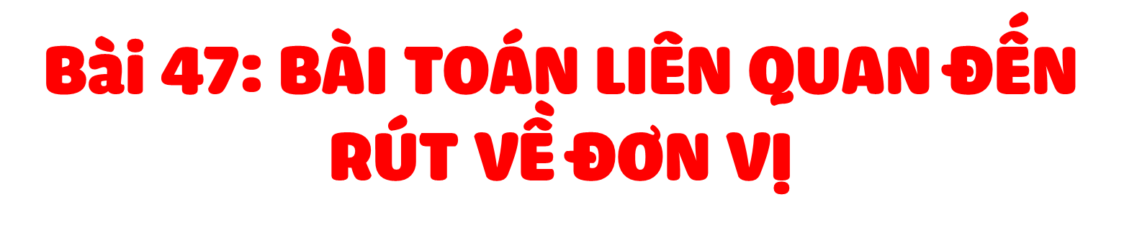

Slide 9







GOOGLE
GOOGLE
Nhận biết và giải được bài toán liên quan đến rút về đơn vị
Vận dụng giải các bài tập và các bài toán thực tế liên quan đến rút về đơn vị

Slide 10


Slide 11


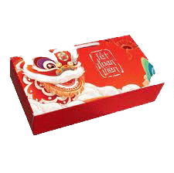
4 hộp bánh như vậy có bao nhiêu cái bánh nhỉ?
Trước tiên tìm số bánh trng một hộp rồi tìm số bánh trong 4 hộp nhé!
Có 36 cái bánh xếp đều vào 6 hộp
36 cái bánh
? cái bánh

Slide 12
Tóm tắt:
6 hộp: 36 cái bánh
4 hộp:…cái bánh?
Bài giải
Số bánh trong mỗi hộp là:
36 : 6 = 6 (cái)
Số bánh trong 4 hộp là:
6 x 4 = 24 (cái)
Đáp số: 24 cái bánh

Slide 13

Như vậy muốn biết 8 chiếc bút phải trả bao nhiêu tiền thì chúng ta phải biết 1 chiếc bút giá bao nhiêu.
Đi tìm giá của 1 chiếc bút được gọi là “Rút về đơn vị” Hay “tìm giá trị 1 phần”.
Tìm số tiền phải trả cho 8 chiếc bút gọi là “tìm giá trị nhiều phần”

Slide 14
Bước 1: Phân tích đề
Bước 2: Tìm cách giải
- Tìm giá trị một đơn vị (giá trị một phần trong các phần bằng nhau). Thực hiện phép chia.
-Tìm giá trị của nhiều đơn vị cùng loại (giá trị của nhiều phần bằng nhau). Thực hiện phép nhân.
Cách giải bài toán rút về đơn vị
Bước 3: Thực hiện các phép tính thích hợp và viết lời giải

Slide 15


Slide 16

Có 20 kg đường chia đều vào 10 túi. Hỏi 3 túi như vậy có bao nhiêu ki-lô-gam đường?
Bài giải
Tóm tắt
Số ki-lô-gam đường trong một túi là:
20: 10 = 2 (kg)
3 túi có số ki-lô-gam đường là:
2 x 3 = 6 (kg)
Đáp số: 6 kg đường
10 túi:
20 kg đường
3 túi:
….kg đường?

Slide 17
Xếp đều 60 quả trứng vào 6 khay. Hỏi 4 khay trứng như vậy có bao nhiêu quả?
2
Bài giải
Tóm tắt
Một khay xếp được số trứng là:
60 : 6 = 10 (quả)
4 khay xếp được số trứng là:
10 x 4 = 40 (quả)
Đáp số: 40 quả trứng
6 khay:
60 quả trứng
….quả trứng?
4 khay:

Slide 18
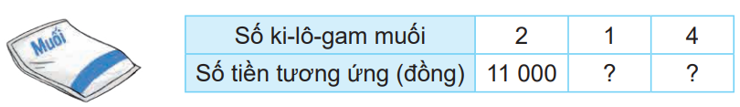
Số?
3
5 500
22 000

Slide 19


Slide 20


Khoanh tròn vào chữ cái A, B, C, D trước câu trả lời em cho là đúng:
A. 9 kg
Có 81 kg rau, bó đều thành 9 bó. Hỏi 4 bó rau nặng bao nhiêu ki-lô-gam?
B. 36 kg
C. 13 kg
D. 26 kg

Slide 21


- Ôn lại bài học.
- Chuẩn bị tiết 2

Slide 22


